Slide 1
Отчет
о работе МКУК
«Чаинский
ЦК и Д»
за 4 квартал 2016 года

Slide 2
1октября 2016 года районный фестиваль ко дню Пожилых людей
«Белой акации гроздья душистые»
Положением районного конкурса
было предусмотрено представить песню из любого кинофильма в год КИНО.
Гришкинский Дом культуры представляли:
вокальная группа «Россиянка», солист Комбаров Н.Е.
По итогам конкурса Гришкинский Дом культуры
занял 2-е место
(Ответственный за мероприятие Капишникова Л.Г.)

Slide 3
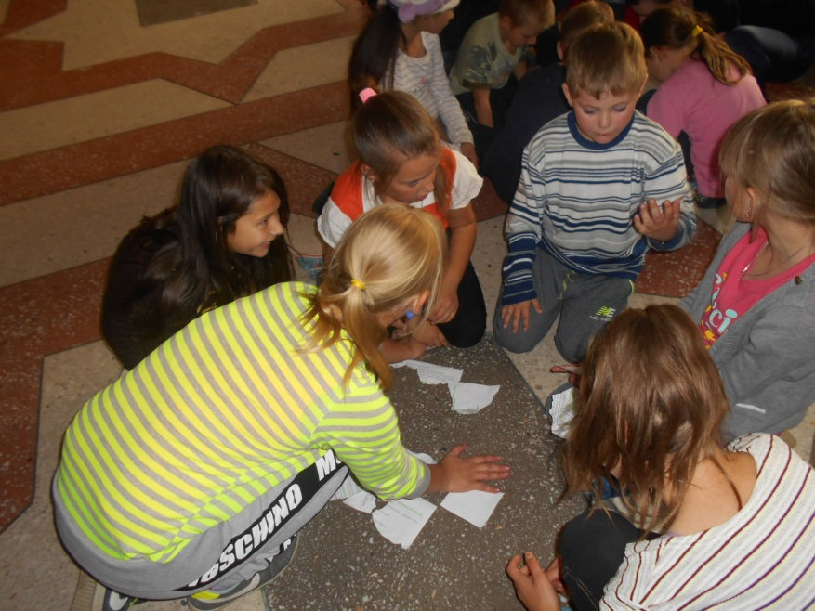
2 октября 2016 года развлекательное мероприятие для детей
«По секрету всему свету»
Мероприятие рассчитано на разновозрастных детей.
Шарады, головоломки, пазлы, игры со словами и другие интересные задания с успехом выполняли ребята на развлекательной программе «По секрету всему свету».
Хорошо отдохнули и много интересного, познавательного и полезного взяли для себя из программы вечера.
(Ответственный за мероприятие Кравчук Т.А.)

Slide 4
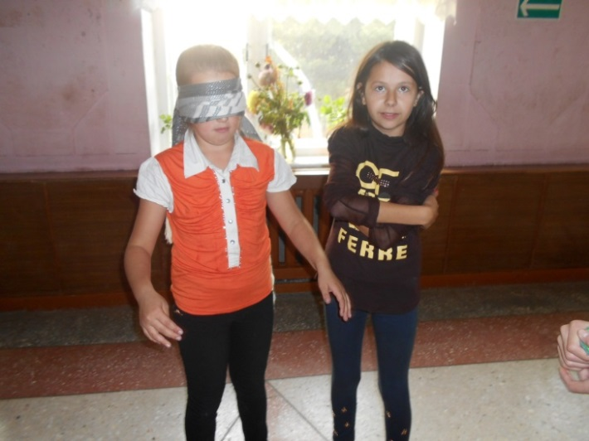
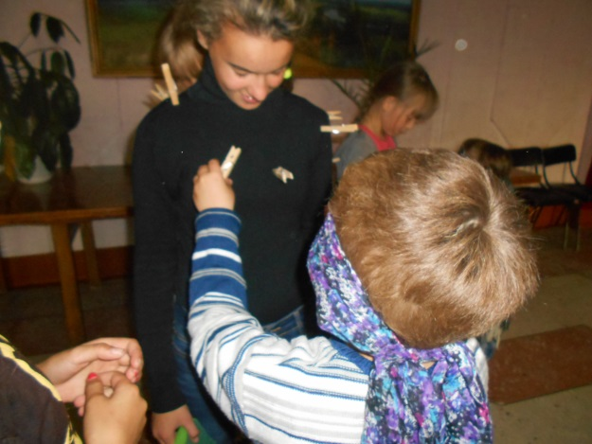
7 октября 2016 года развлекательно-игровая программа для детей
«Игры Детства»
Конкурсные игры всегда увлекают ребят. Еще интереснее, если за тебя «болеют» друзья.
Игровая программа прошла весело, все присутствующие ребята были активными, с успехом выполняли задания ведущего.
В каждой игре были и победители, и проигравшие…
За участие все получили конфеты.
Закончилась развлекательно-игровая программа дискотекой.
(Ответственный за мероприятие Кравчук Т.А.)

Slide 5
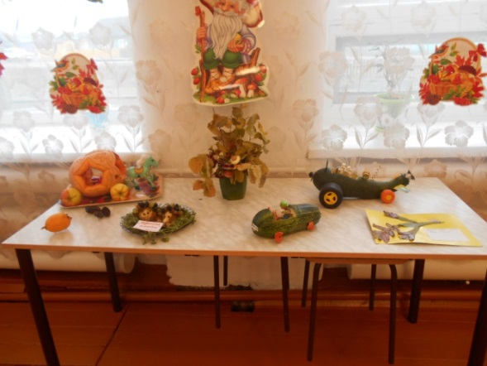
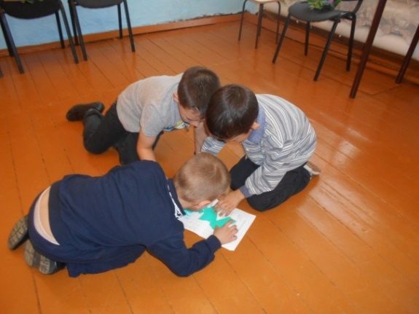
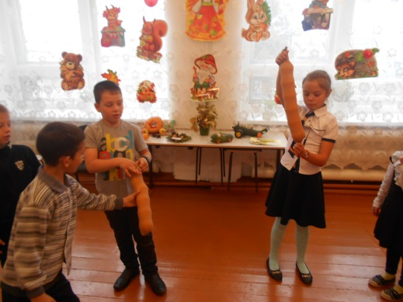
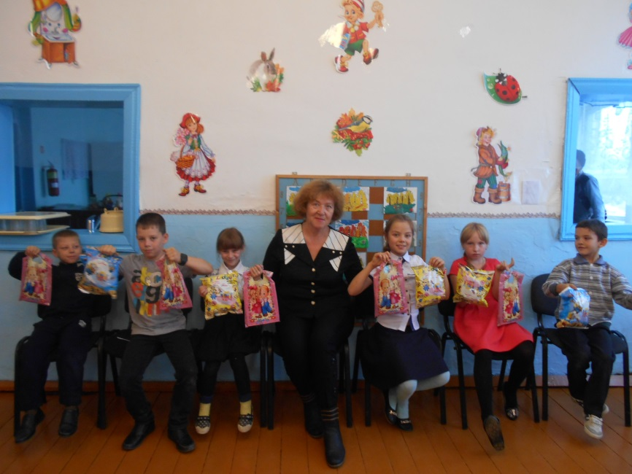
11 октября 2016 года игровая программа для детей
«Золотая волшебница Осень»
Мероприятие, с участием ребят начальной школы, было подготовлено ко Дню ОСЕНИ.
Стихотворения, игры, загадки соответствовали тематике развлекательной программы. Ребята вместе с родителями сделали поделки из овощей и листьев, сухоцветов.
В заключении праздника, каждый из ребят получил подарок за свою поделку
(Ответственный за мероприятие
Кравчук Т.А.)

Slide 6
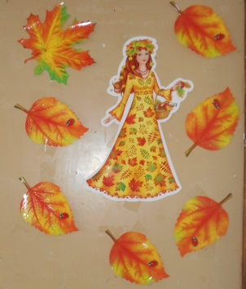
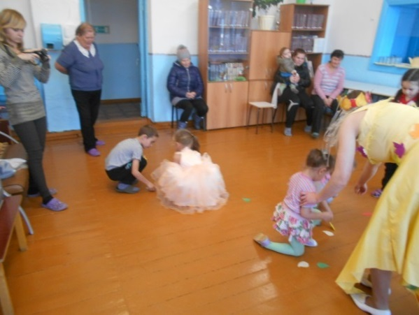
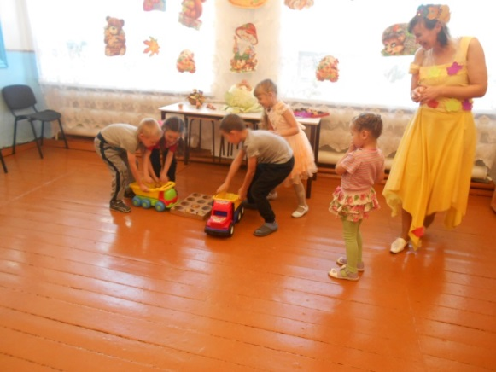
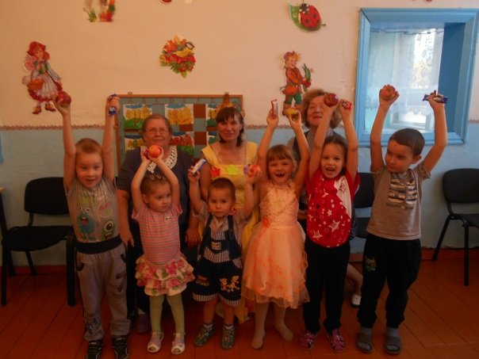
13 октября 2016 года развлекательная программа для детей
«Осень в гости к нам пришла»
Дети детского сада праздник «Осени» отметили вместе с самой виновницей торжества – ОСЕНЬЮ. Они пришла с большой корзинкой яблок и подарками. Вместе с ней дети играли в игры, связанные с овощами, цветами, листьями: «Перевези картошку», «Собери горох в стручки», «Собери «Листочек», «Перенеси лук для хранения», «Помидорный урожай» и др. игры и задания.
Интересные поделки ко дню ОСЕНИ из морковки, капусты, кабачков, картошки сделали дети дома вместе со своими мамами и папами.
В заключении праздника
ребята получили
сладкие призы.
(Ответственный за мероприятие Кравчук Т.А.)

Slide 7
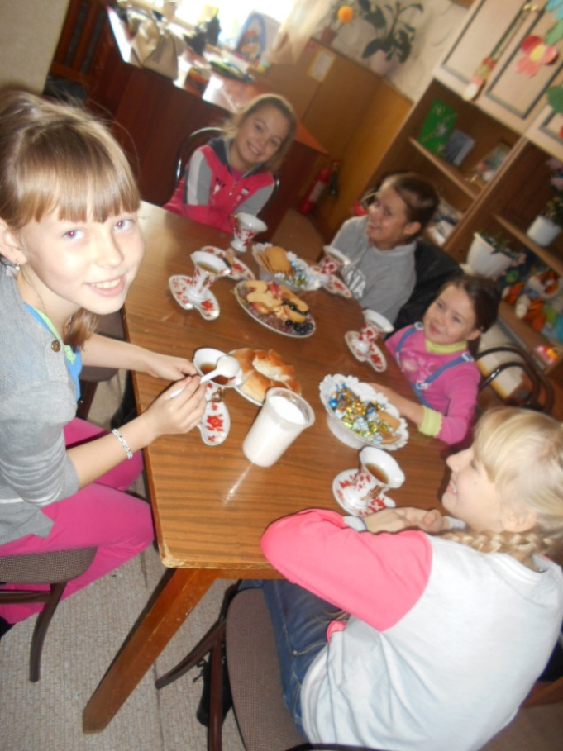
4 ноября 2016 года познавательная викторина для детей
«России славные сыны»
День Народного Единства провели за чайным столом.
Ребята в викторине и из рассказа ведущей узнали имена славных сынов России: Минина и Пожарского, Кутузова, Ушакова, Багратиона, Жукова, Рокосовского и других полководцев и маршалов, внесших свой вклад в историю нашего государства.
(Ответственный за мероприятие Кравчук Т.А.)

Slide 8
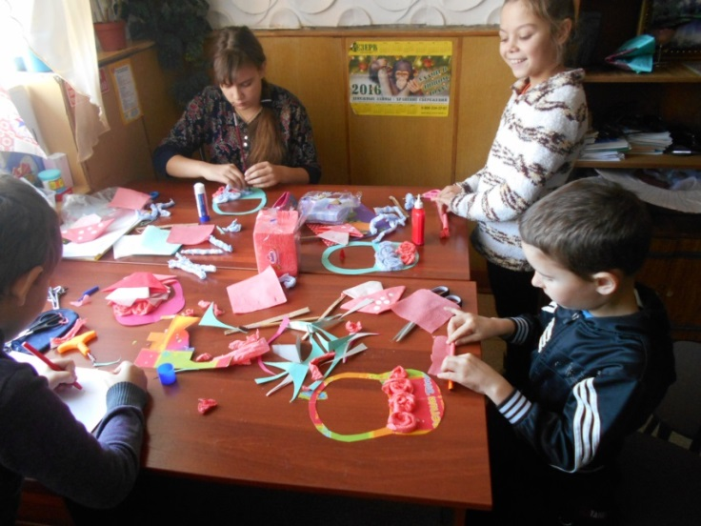
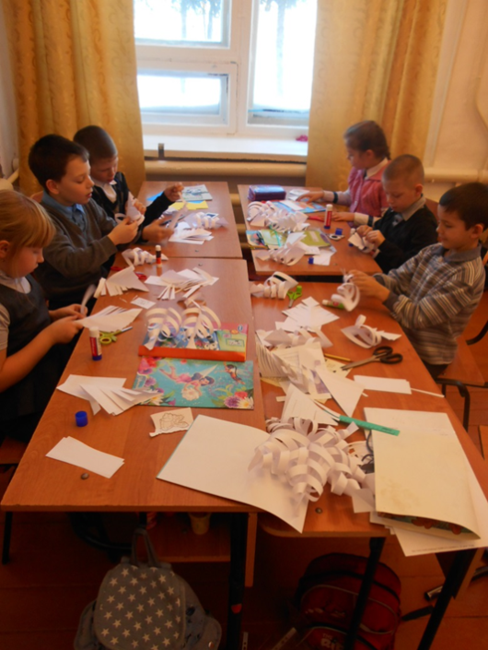
Познавательно-творческие мероприятия и мастер-классы с детьми
С ребятами разного возраста кружков «Одаренок» и «Акварелька» за отчетный период были проведены различные творческие мероприятия и мастер-классы по овладению техникой работы с бумагой, картоном:
23.10. – «Раз салфетка, два цветочек»
30.10. – «Фантазии из бумаги»
6.11. – «Вырезанки-вытыканки»
7.11. – «Рисуем сказки Роу»
13.12. – «Украсим праздник сами»
Готовые работы ребят размещались в фойе
Дома культуры по тематическим выставкам.
(Руководитель творческих кружков
Кравчук Т.А.)

Slide 9
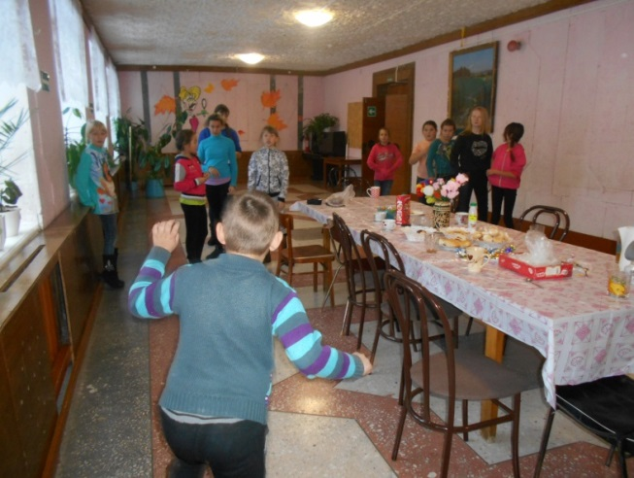
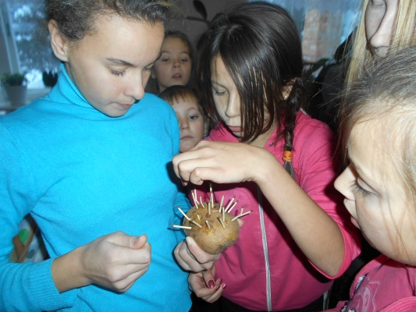
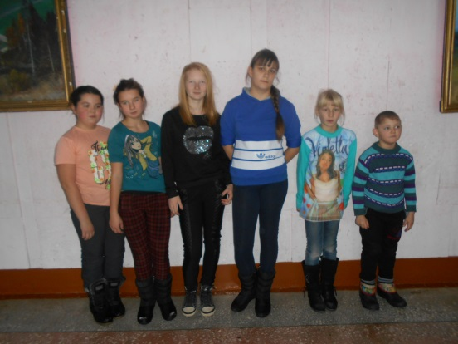
8 ноября 2016 года развлекательная программа для детей
«В день осенних именин»
Осень- урожайная для
именинников! Осенних
именинников присутствовало
на традиционном празднике 6 человек. Им в этот день
звучали слова поздравления и пожелания.
После чаепития все присутствующие дети поиграли и потанцевали…
И, конечно, в центре внимания были именинники: Карина Буторина, Виолетта Коноплева,
Лана Кладова, Аля Амоськина, Кира Максимова,
Никита Кравчук.
(Ответственный за мероприятие Кравчук Т.А.)

Slide 10
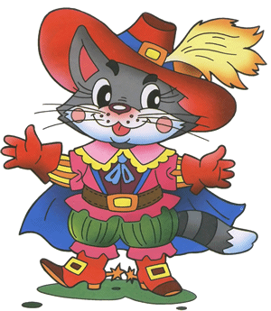
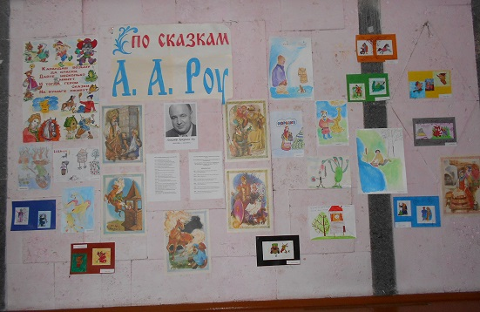
1 декабря 2016 года выставка рисунков
«По сказкам Александра Роу»
Карандаш возьму да краски,
Дайте несколько минут,
И тогда герои сказки
На бумаге оживут!
В рисунках ребят «ожили» сказочные герои, всеми любимых сказок режиссера Александра Артуровича Роу.
Чтобы нарисовать героев сказок, ребята пересмотрели фильмы и прочли книги, по которым сказочник эти фильмы создавал.
Приняли участие в выставке ребята начальной школы, члены кружка «Одаренок», ребята школы-интерната «Черемушки».
(Ответственный за мероприятие Кравчук Т.А.)

Slide 11
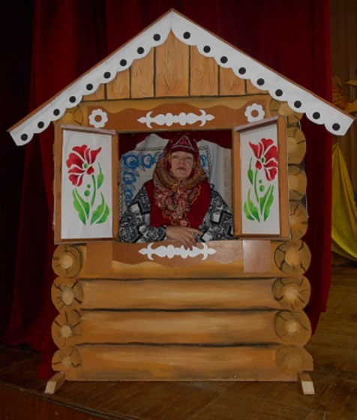
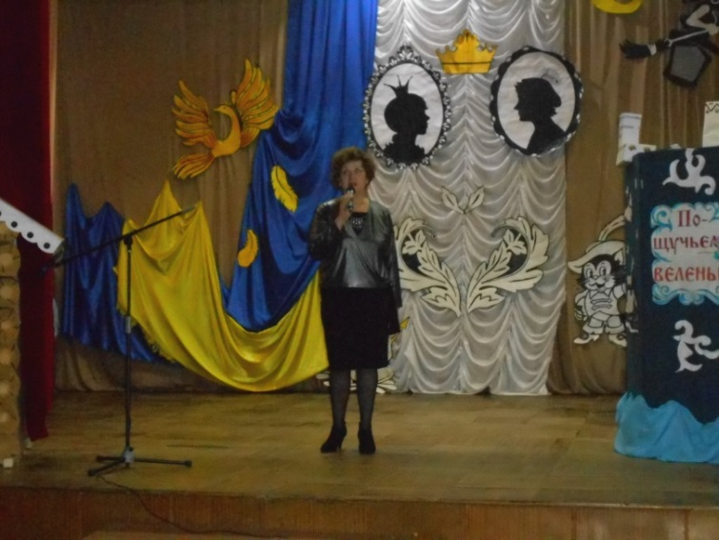
4 декабря 2016 года смотровой отчетный концерт в год кино
«Сказочная страна Александра Роу»
По творчеству режиссера-сказочника Александра Артуровича Роу, в честь 110-й годовщины со дня рождения режиссера и в год КИНО, была подготовлена большая смотровая концертная программа «Сказочная страна Александра Роу».
Сказительница (Остроумова Г.) начинала и заканчивала очередную сказку, а ведущая программы ( Кравчук Т.) рассказывала о жизни и творчестве А.Роу.
Из 16-ти его сказок, были показаны наиболее значимые фрагменты из фильмов.

Slide 12
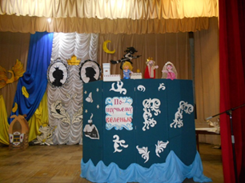
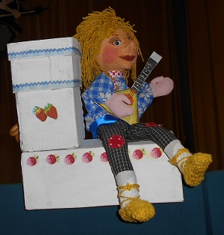
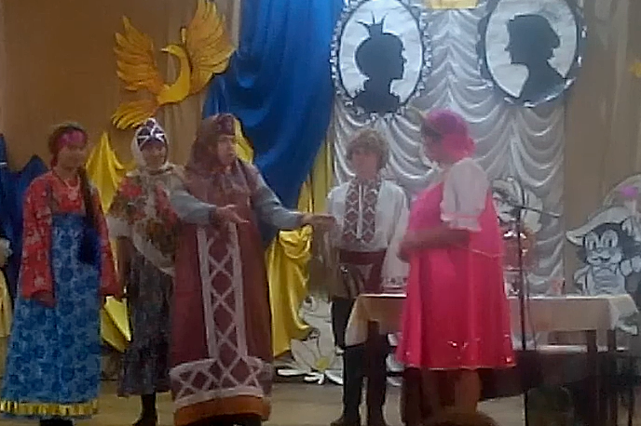
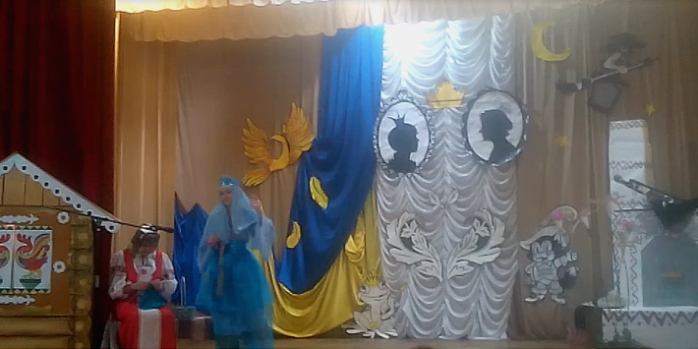
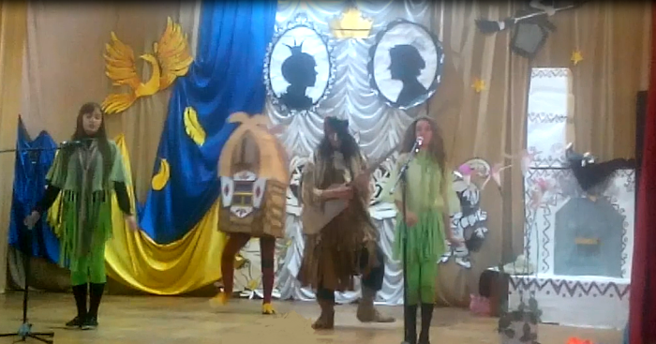
«По-щучьему веленью» - первый фильм режиссера. На сцене он был показан
кукольным театром (кукловоды: Кисель Т, Куусмаа Л., Маврина К., Хрулев М).
Из сказки «Морозко» был показан эпизод сватовства Марфушеньки. Роли сыграли: мачеха (Остроумова Г.), Марфуша (Максимова Н.),
сваха ( Полетаева Н.),жених (Хрулев М.), падчерица (Маврина К.)
Для показа сказки «Огонь, вода и…медные трубы» был взят фрагмент– диалогняни (Остроумова Г.) и Варвары (Куусмаа Л.)
Под веселую песню «Бабка-Ежка» Кикимор АмоськинаА, Маврина К.) лихо отплясывали Баба-Яга (Куусмаа С.) и ее Избушка-на Курьих Ножках (Куусмаа Л.).

Slide 13
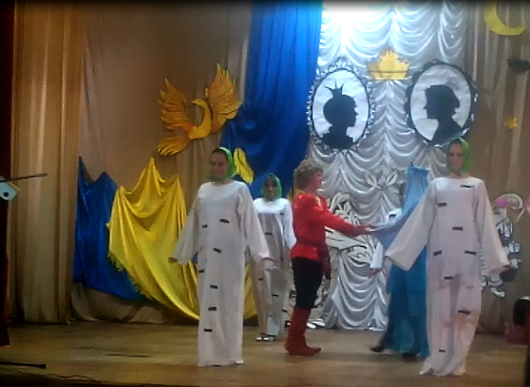
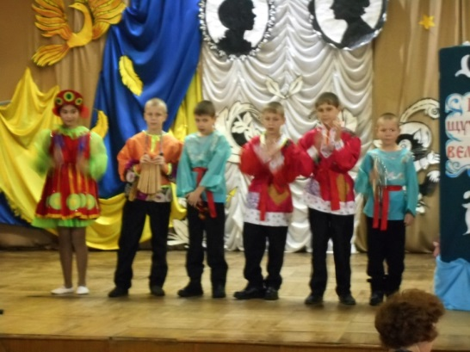
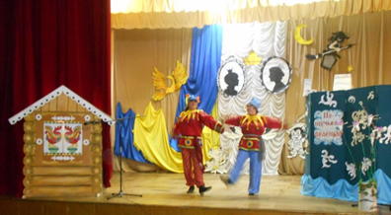
Порадовали зрителей и выступление ложкарей, танцы, показанные ребятами школы-интерната «Черемушки» и танцевального
кружка «Барбарики» (руководители Харитонович С., Перевозчикова Е., Куликова Т., Кравчук Т.).
Веселые Скоморохи (Куусмаа В. и Максимова Н.) комментировали сказку и проводили игру со зрителями.
Заключительную песню «Старушек-Веселушек» исполнили (Котлячкова Л., Кисель Т., Остроумова Г., Полетаева Н.), а Куусмаа С. песней «Роу нам показал доброту всех сказок…» закончил программу.
Участникам программы приходилось играть по 2-3 роли, выкладываясь полностью, не считаясь со временем.
Была проведена большая работа по оформлению сцены, изготовлению декораций, реквизита, пошиву костюмов.

Slide 14
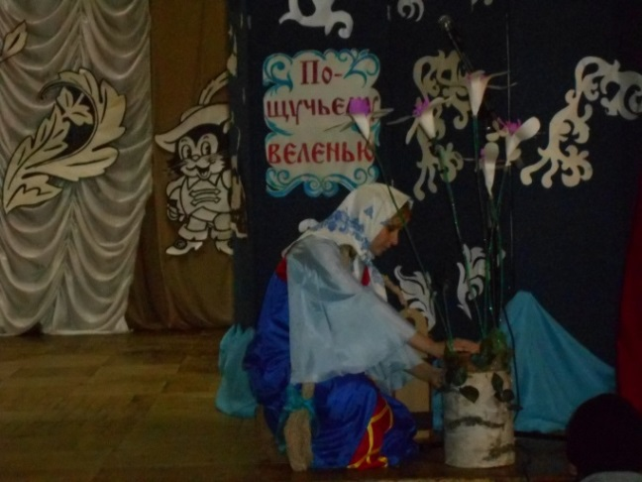
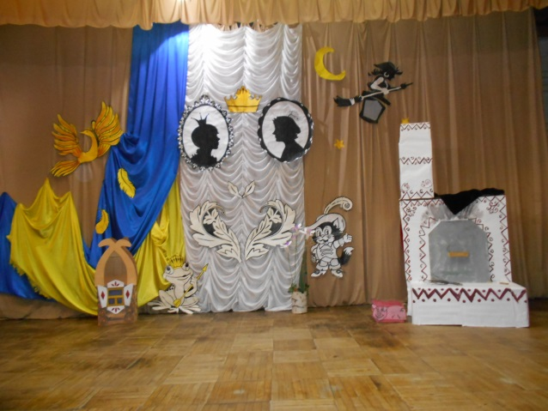
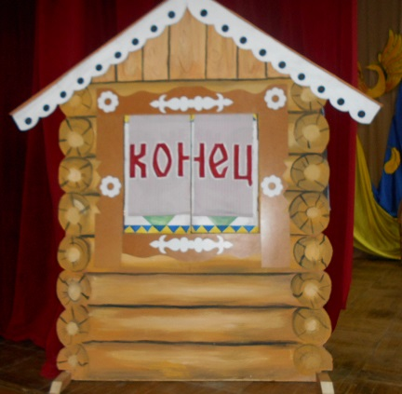
Представленная на суд районного жюри программа получилась красочной и музыкальной.
Даже присутствовали некоторые элементы волшебства: распускались цветы на пеньке, который поливала Настенька, «полыхал» огонь за заслонкой печи у Бабы-Яги,
а в заключении неожиданно появилась надпись «Конец» на окошке у Сказочницы…
Наградой всем участникам концерта стали теплые слова и отзывы членов жюри и благодарных зрителей, которые с удовольствием вспомнили сказки нашего Детства!
Концерт закончился, а все в зрительном зале сидели и ждали продолжения…
(Ответственные за мероприятие Кисель Т.А., Кравчук Т.А., Куусмаа В.А.)

Slide 15
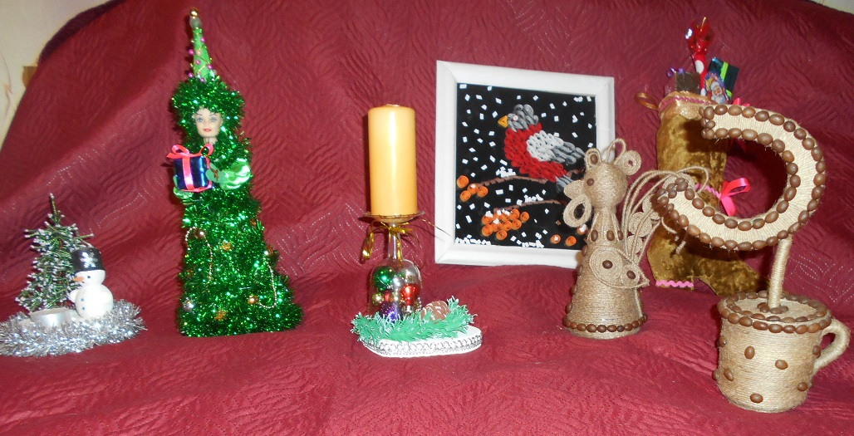
15 декабря 2016 года областная выставка ДПИ
«Волшебник Новый год»
Приняли участие в областной выставке декоративно-прикладного искусства «Волшебник Новый год».
Отправлено на выставку 7 работ, приняли участие в изготовлении поделок 4 человека (кружок «Одаренок»)
(руководитель кружка Кравчук Т.А.)

Slide 16
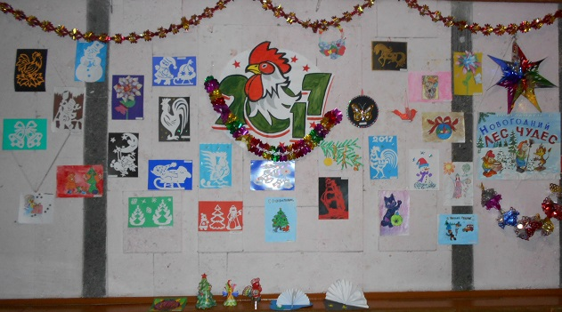
23 декабря 2016 года выставка детских рисунков, поделок
и вырезанок из бумаги
«Новый 2017 год»
Дети на кружке «Одаренок» из цветной бумаги вырезали картинки на новогоднюю тему, делали различные поделки из бумаги и картона, рисовали рисунки…
Приняли участие 12 человек (более 40 работ)
(руководитель кружка Кравчук Т.А.)

Slide 17
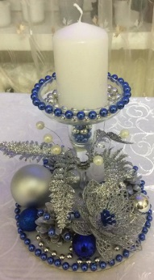
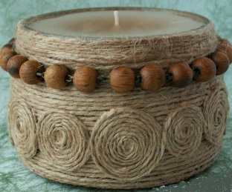
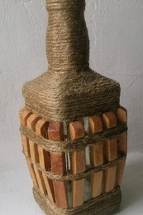
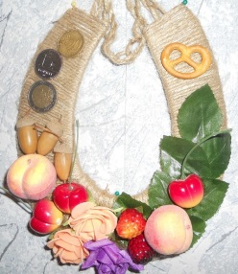
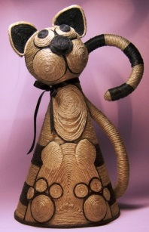
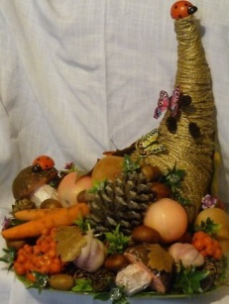
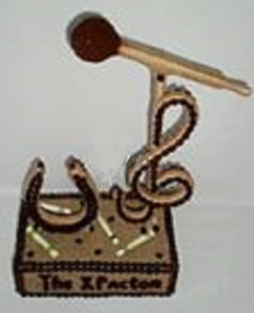
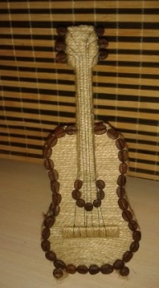
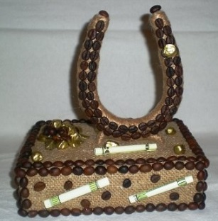
25 декабря 2016 года выставка-продажа работ ДПИ в Доме детского творчества
«Новогодний калейдоскоп»
Организаторы выставки – районный Дом Детского Творчества.
Всего представлено на выставку-продажу 48 работ.
Активное участие приняли ребята школы интерната «Черемушки» (препод: Куликова Т.Т.),
ребята кружка «Одаренок» при Доме культуры
(рук. кружка Кравчук Т.А.)
(Ответственный за мероприятие Кравчук Т.А.)

Slide 18
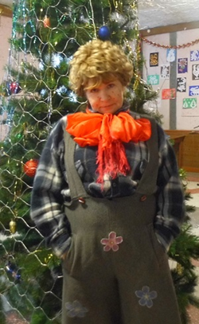
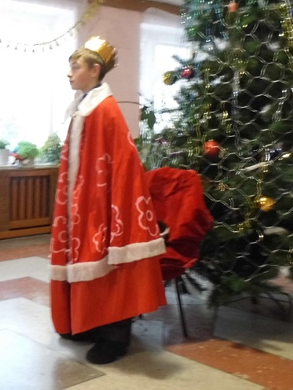
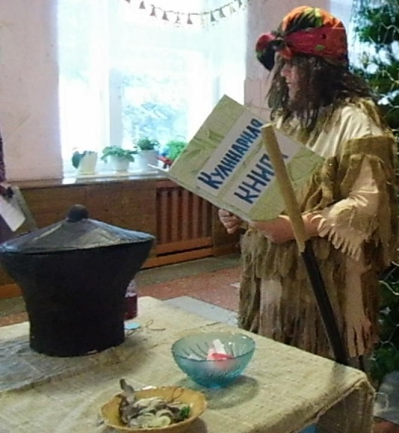
27 декабря октября 2016 года детская новогодняя елка
«Путешествие в Страну Новогодию»
Ведущая программы (Кравчук Т.) зачитала детям телеграмму, в которой Дед Мороз и Снегурочка приглашают детей в сказочную страну Новогодию.
На «поезде», который изображают дети, взявшись за руки, вместе с Карлсоном (Остроумова Г.) начинается «путешествие»…
Первая «остановка поезда»
- Тридесятое царство.
Царь (Трушляков Ю.) дает детям игровое задание, выполнив которое, они продолжают свое «путешествие»
Следующая станция – Болотная
Баба-Яга (Кисель Т.) заваливает дорогу снежками, делает различные «пакости, а когда дети справляются с ее заданием, взять ее в страну Новогодию

Slide 19
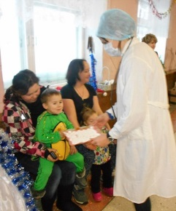
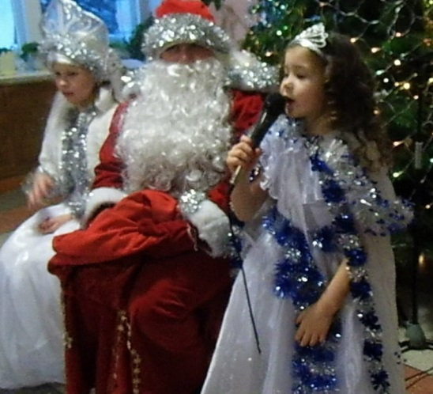
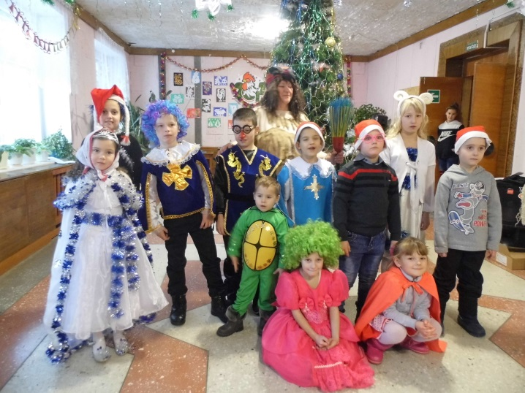
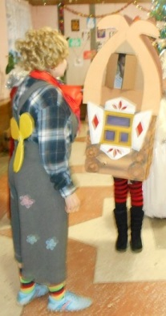
На остановке «Снежной» Айболит (Амоськина А.) раздает витамины всем, чтобы они не заболели в холодной стране Деда Мороза
Вот и Страна Новогодия, где ребят встретили Дед Мороз (Баженова А.)
и Снегурочка (Мочалова К.)
Вместе с ними дети водили хороводы, играли в различные игры, рассказывали стишки и пели песни.
Дед Мороз всех угощал конфетами…
Все присутствующие дети
были в карнавальных костюмах.
Активно участвовали в конкурсах, танцевали и веселились
у елки.
В конце праздника все получили подарки, которые Баба-Яга спрятала в своей Избушки (Маврина К.)
(Ответственный за проведение елки Кравчук Т.А.)

Slide 20
30 декабря 2016 года новогодняя театрализованная программа
«Встречаем год Петуха»
С играми, театрализацией, хороводами и лотереей проведено новогоднее мероприятие…
(Ответственный за проведение Куусмаа В.А.)

Slide 21
30 декабря октября 2016 года развлекательная новогодняя программа
Театрализованная новогодняя программа для жителей села Гришкино, была проведена с участием самодеятельных артистов, которые исполняли роли Снеговиков, Бабок-Ежек, Деда Мороза, Снегурочки и других сказочных персонажей.
Присутствующие на празднике зрители принимали активное участие в различный играх, конкурсах, танцах…
(Ответственный за проведение елки Капишникова Л.Г.)

Slide 22
Мероприятия,
проводимые в кружках и клубах по интересам
23 октября – «Есть на свете страна –Сказка» - развлекательная программа ответ: Куусмаа В.А.
28 октября – «В гости сказка к нам пришла» - игровая программа (клуб «Затейник»)
рук: Куусмаа В.А.
30 октября – «Здоровье погубишь, новое не купишь» - развлекательная программа (клуб
«Затейник») рук: Куусмаа В.А.
30 октября – «Чай, чай, выручай!» посиделки (ответ: Куусмаа В.А.)
04 ноября – «Когда едины, мы непобедимы!» познавательная программа (клуб
«Затейник») рук: Куусмаа В.А.
05 ноября – «Страна сказок и волшебства» - игровая программа ответ: Капишникова Л. Г.
06 ноября – «С шарадами на «ты» игровая программа для детей (провела Куусмаа В.А. )
08 ноября – «В гостях у госпожи Игры» - игровая программа для детей ответ: Капишникова Л. Г.
10 ноября – «Я вырос здесь и край мне этот дорог!» литературный вечер (клуб «Радуга»)
рук: Капишникова Л. Г.
13 ноября – «Учимся жить и дружить вместе» - игровая программа ответ: рук: Куусмаа В.А.
16 ноября – «Викторина о мультфильмах» программа для детей ответ: Капишникова Л. Г
2 раза в неделю проводились танцы и дискотеки для детей

